Slide 1

产品立项会

Slide 2
1
团队简介
2
项目简介
目录
3
需求分析
4
主要功能
5
进程安排

Slide 3
团队简介

Slide 4




团队简介
·董嘉懿
·胡雯
·张芙蓉
·李阳
·张凯鑫
·宁开
·邢可卿
yo everybody
这里是非常6+1
女男比例六比一
但一定会加倍努力
虽然不是黄金比例

Slide 5
项目简介

Slide 6
项目简介
1
项目动机
针对当前人们疫苗知识的不足以及疫苗安全的社会关注度越来越高的现状
2
用户人群
对关注疫苗安全疫苗知识以及有防疫需求的家庭或个人，尤其是成年人群体
3
预计目标
创建一个提供关于疫苗的知识科普、查询记录等功能的网站，保障您的疫苗安全

Slide 7
需求分析

Slide 8

需求分析
1
接种疫苗的重要性
2
疫苗本电子化
3
疫苗安全
4
现有平台的不足

Slide 9
需求分析
接种疫苗的重要性
疫苗接种的主要目的是使身体能够制造自然的生物物质,用以提升人体对病原的辨认和防御功能。接种疫苗可以提高抵抗能力，保护生命安全
接种疫苗与每个人息息相关，故疫苗类的软件会有很大的用户基础。然而大部分人对疫苗相关知识只有浅显的认识，深入了解疫苗的相关信息与知识应成为每个人必备的技能。例如HPV以及最近研发的新冠肺炎疫苗的安全性如何得知？如何判断信息是否准确？VACARE就搭建了一个帮助大家深入理解疫苗知识的平台。

Slide 10
需求分析
疫苗本电子化
目前我国的疫苗分为一类疫苗和二类疫苗。其中一类疫苗是免费的,家长可以在预防接种单位免费接种。二类疫苗是指由公民自费并且自愿受种的其他疫苗。
实现一类疫苗免费化以来，随着宣传的加强，接种疫苗受到了越来越多人的重视，接种二类疫苗的数目也越来越多。传统的疫苗本不便携带也容易弄丢，已经满足不了大家的需求。很多人渴望有一个电子疫苗本记录自己打过了什么疫苗，提醒自己该去打什么疫苗，VACARE应运而生。

Slide 11
需求分析
疫苗安全
在近五年的媒体报道中，中国至少发生了十余起疫苗安全事件。从吉林长春长生公司问题疫苗案件，到河北石家庄医务人员掉包五联疫苗，再到江苏145名儿童接种过期疫苗，疫苗安全问题一再发生，牵动着大众的神经。
怎样得知自己打的疫苗是否安全？各大公司生产的疫苗都流向了哪里？这些问题都可以在VACARE中找到答案。

Slide 12
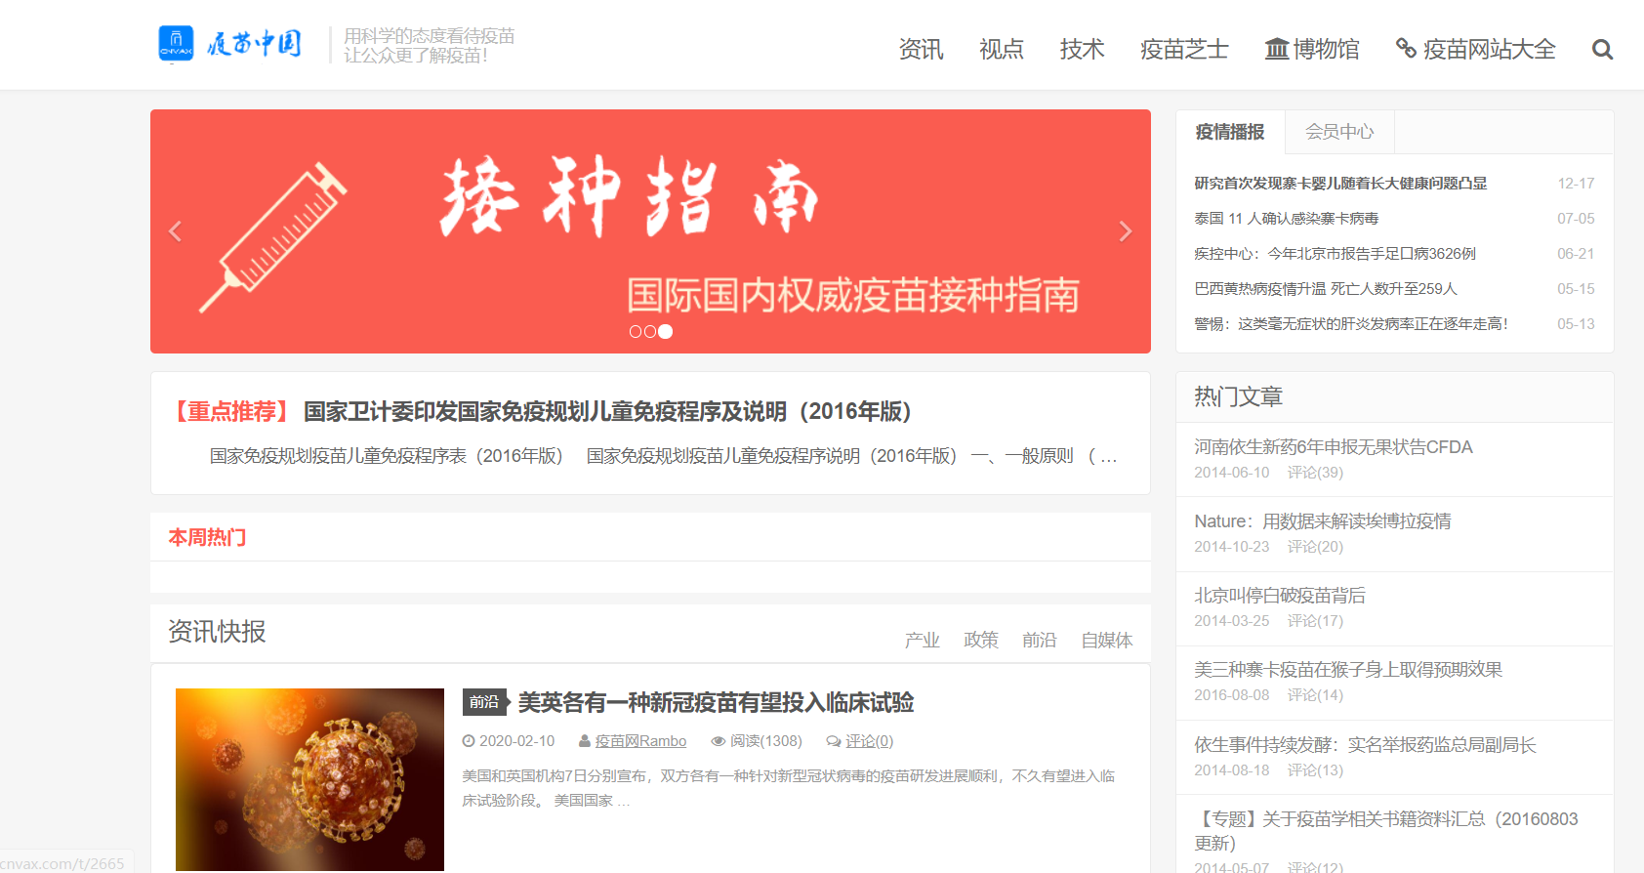
需求分析
现有平台的不足
目前，疫苗相关详细信息分布在各个平台，且存在很多不严谨的信息。
中国疫苗网，查询疫苗信息不方便，仅仅是罗列出很多咨讯，而且网站维护不及时，很多链接已经失效。
中国疾病预防控制中心、中国疫苗和免疫网并不是专门针对疫苗设立，筛选信息需要很长时间，使用并不方便。
全国各地疫苗信息追溯体系还未建成，且目前已有的平台功能单一，而且基本没有提醒打疫苗的功能。

Slide 13
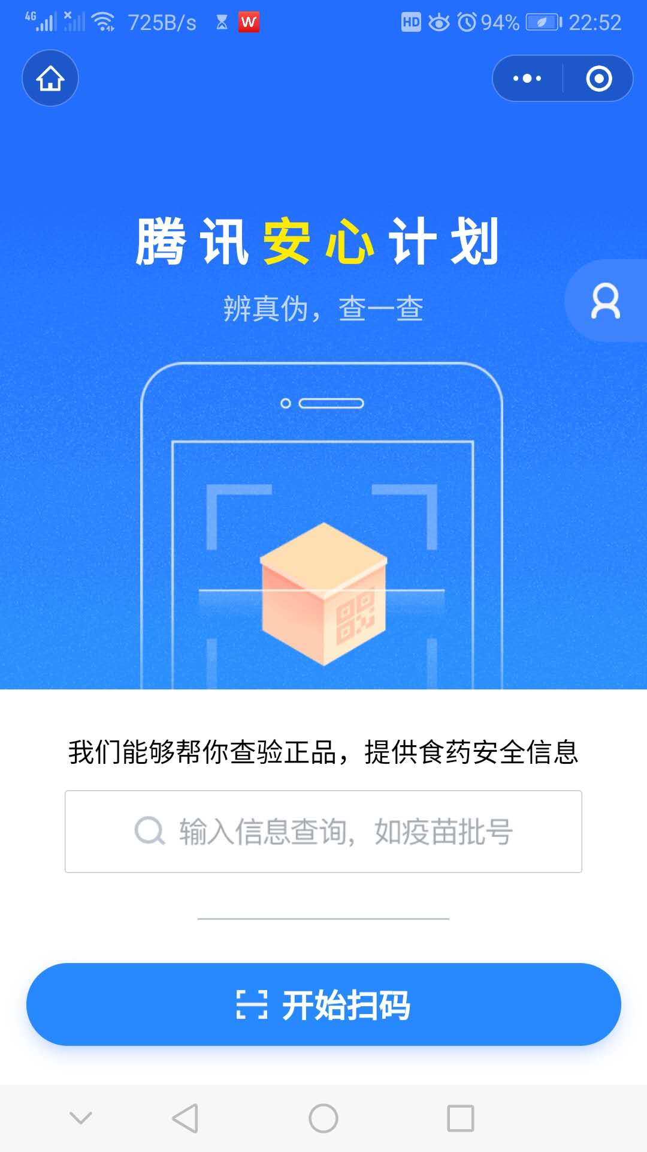
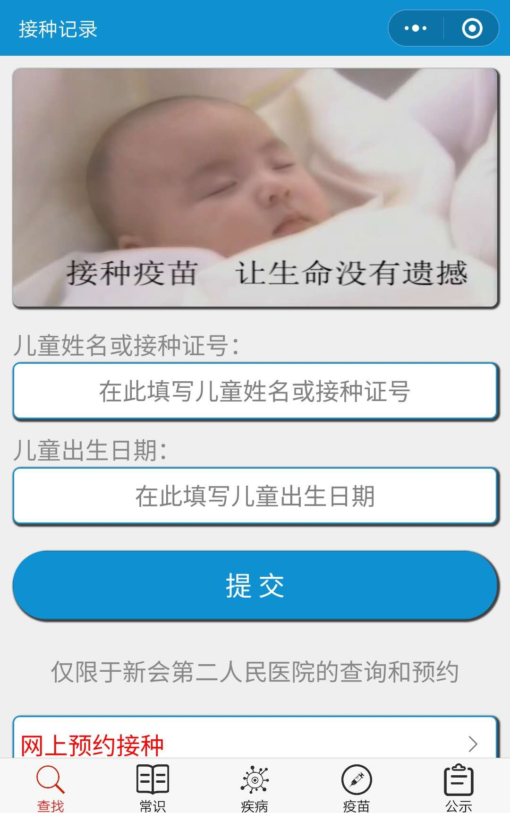
需求分析
现有平台的不足
腾讯安心计划小程序，只能精确查询疫苗信息，并且在“我的疫苗本”中添加疫苗只能通过查询疫苗批号添加。
我的疫苗小程序使用范围仅限于特定地区，使用范围狭窄。
疫苗时间表小程序则是只能查询什么时间需要接种什么疫苗。

Slide 14
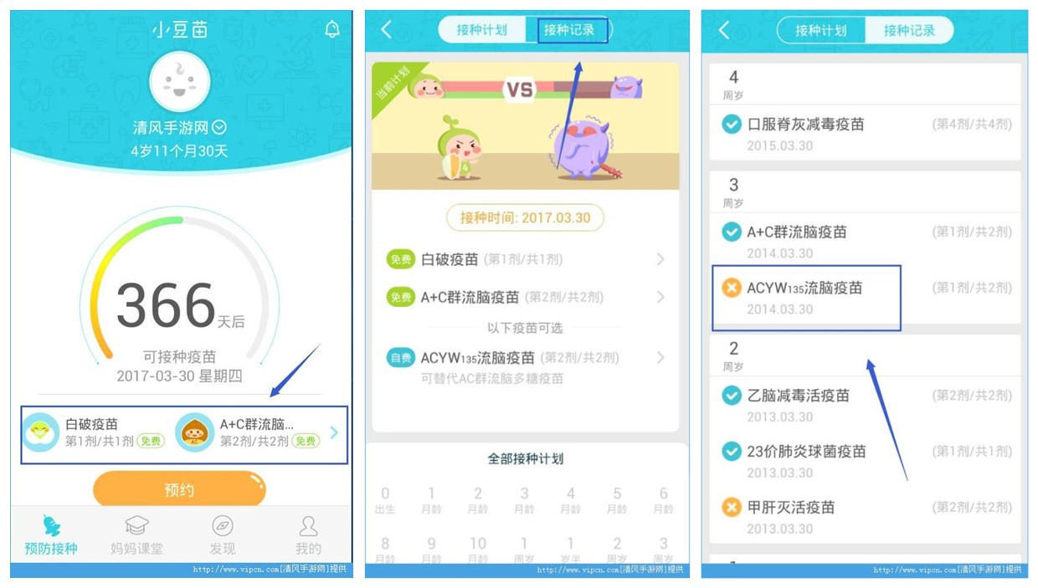
需求分析
现有平台的不足
随着疫苗知识的普及，不只是儿童会接种疫苗，成年人也有接种疫苗的需求，但目前市面上的APP都是瞄准儿童的，疫苗类型也都仅限于一类疫苗，例如小豆苗、疫苗宝、超级疫苗表，很难找到一款适合同样适合成年人用的二类疫苗信息查询和接种记录软件。
所以，我们推出VACARE，将关注成年人与二类疫苗接种市场，帮助成年人记录查询。

Slide 15
主要功能

Slide 16
主要功能
1
疫苗查询
2
我的电子疫苗本
3
疫苗流向可视化
4
疫苗科普
5
防疫站查询

Slide 17
主要功能
1、疫苗查询
根据疫苗名称、疫苗批号、生产企业查询到有效期、部门批示等详细信息
2、电子疫苗本
作为用户疫苗接种的电子版记录凭证， 记录各种疫苗接种信息，包括接种日期、疫苗批号、有效期、生产企业、接种单位、接种人及是否有不良反应等，方便用户随时进行查询。

Slide 18
主要功能
3、疫苗流向的可视化
疫苗流向往往在疫苗召回中起了重大作用，是疫苗安全的保证。根据有关部门的疫苗批示与二级政府的疫苗公示，建立疫苗流向的可视化，让用户对疫苗更加放心。
4、疫苗知识科普
疫苗作为预防疾病的重要手段，受到人们的关注，由于其本质是各类病原微生物，人们对其更加谨慎。我们希望为用户提供疫苗知识常识的科普，以便于增加用户对疫苗的了解，科学理性地对待疫苗。
5、疾控中心信息
疫苗要去哪里注射，你知道吗？我们为用户标记当地防疫站的位置，提供防疫站的详细信息，便于用户更加方便地进行防疫活动。

Slide 19
进程安排

Slide 20
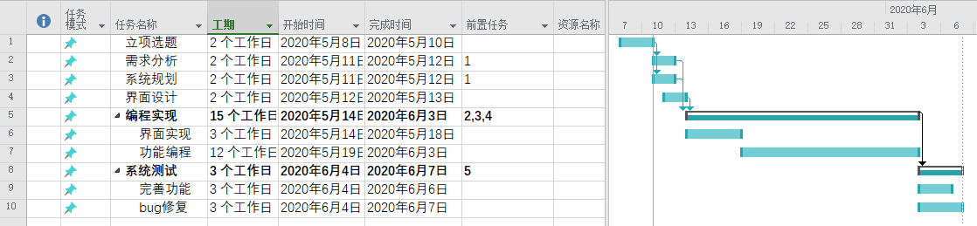
进程安排

Slide 21

THANKS FOR WATCHING

